Slide 1
CHÀO MỪNG CÁC EM
ĐÃ ĐẾN VỚI BUỔI HỌC!

Slide 2
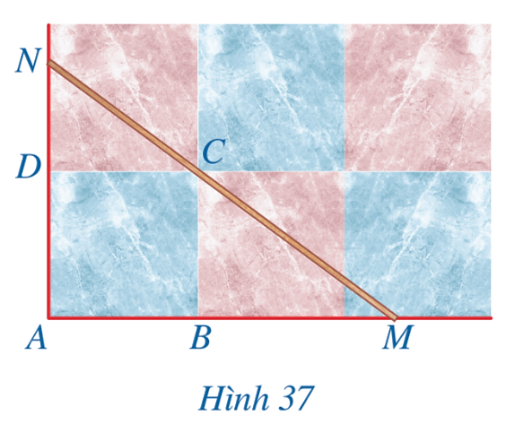


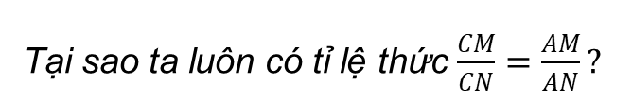
KHỞI ĐỘNG
Hình 37 minh họa một phần sân nhà bạn Duy được lát bởi các viên gạch hình vuông khít nhau, trong đó các điểm $A,B,C,D$ là bốn đỉnh của một viên gạch. Bạn Duy đặt một thước gỗ trên mặt sân sao cho thước gỗ luôn đi qua điểm $C$ và cắt tia $AB$ tại $M$, cắt tia $AD$ tại $N$. Bạn Duy nhận thấy ta luôn có tỉ lệ thức $\frac{CM}{CN}=\frac{AM}{AN}$.
Tại sao ta luôn có tỉ lệ thức $\frac{CM}{CN}=\frac{AM}{AN}?$

Slide 3
CHƯƠNG VIII.
TAM GIÁC ĐỒNG DẠNG.
HÌNH ĐỒNG DẠNG
BÀI 4. TÍNH CHẤT ĐƯỜNG PHÂN GIÁC CỦA TAM GIÁC

Slide 4
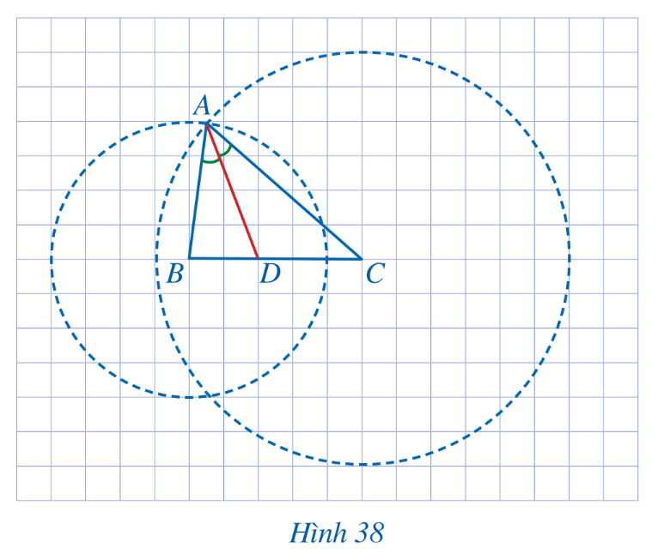

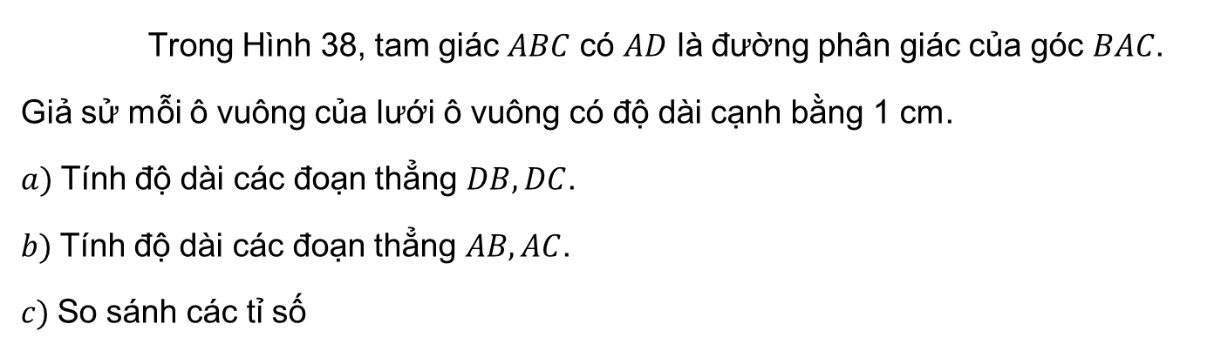

Trong Hình 38, tam giác $ABC$ có $AD$ là đường phân giác của góc $BAC$. Giả sử mỗi ô vuông của lưới ô vuông có độ dài cạnh bằng 1 cm.
$a)$Tính độ dài các đoạn thẳng $DB, DC$.
$b)$Tính độ dài các đoạn thẳng $AB, AC$.
$c)$So sánh các tỉ số
HĐ 1
$$\frac{DB}{DC}=\frac{AB}{AC}.$$
Giải
$$a) DB=2 cm; DC=3 cm$$
$$b) AB=4 cm; AC=6 cm$$
$$c) \frac{DB}{DC}=\frac{2}{3};\frac{AB}{AC}=\frac{4}{6}=\frac{2}{3}⇒\frac{DB}{DC}=\frac{AB}{AC}$$

Slide 5
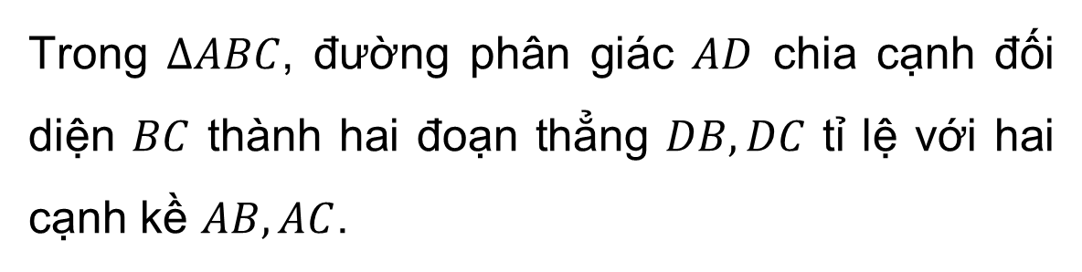
Nhận xét
Trong $∆ABC$, đường phân giác $AD$ chia cạnh đối diện $BC$ thành hai đoạn thẳng $DB, DC$ tỉ lệ với hai cạnh kề $AB, AC$.

Slide 6
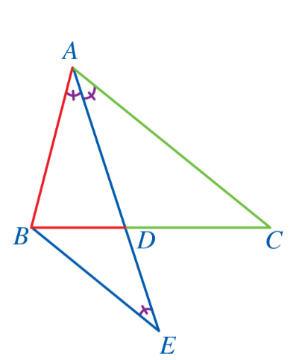
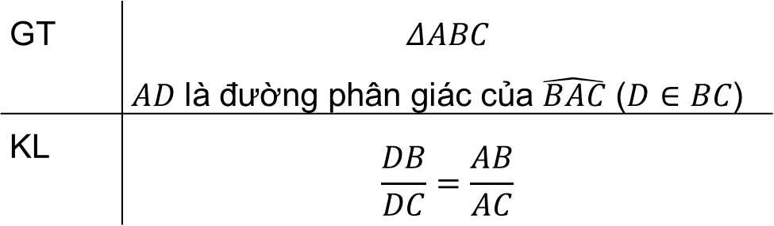
Tính chất
Trong tam giác, đường phân giác của một góc chia cạnh đối diện thành hai đoạn thẳng tỉ lệ với hai cạnh kề hai đoạn ấy.
GT | $$ΔABC$$ $AD$ là đường phân giác của $\hat{BAC}$ ($D∈BC$)
KL | $$\frac{DB}{DC}=\frac{AB}{AC}$$

Slide 7
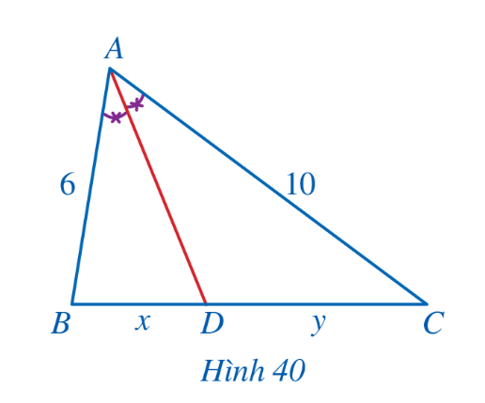

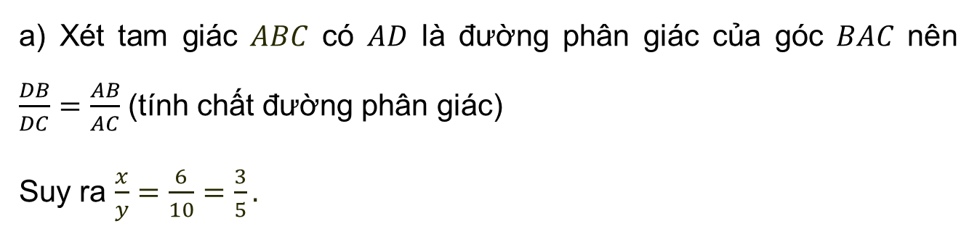
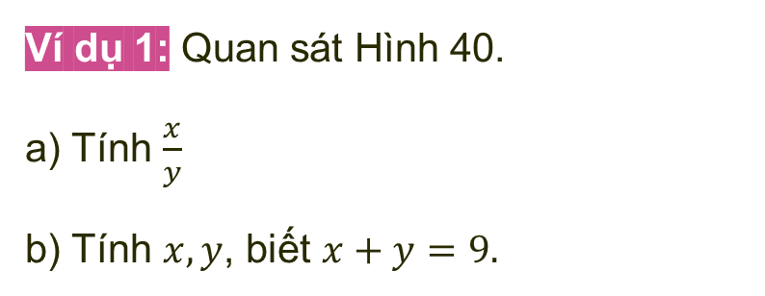
Ví dụ 1: Quan sát Hình 40.
a) Tính $\frac{x}{y}$
b) Tính $x,y$, biết $x+y=9.$
Giải
a) Xét tam giác $ABC$ có $AD$ là đường phân giác của góc $BAC$ nên $\frac{DB}{DC}=\frac{AB}{AC}$ (tính chất đường phân giác)
Suy ra $\frac{x}{y}=\frac{6}{10}=\frac{3}{5}.$

Slide 8
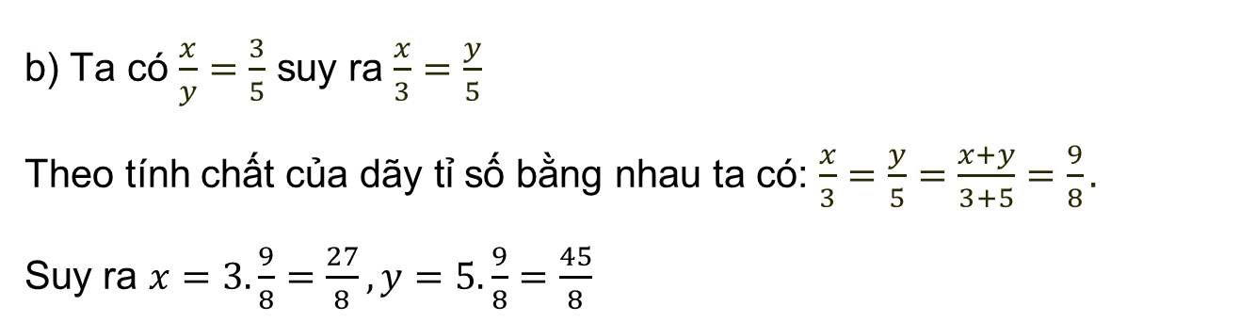
Ví dụ 1: Quan sát Hình 40.
a) Tính $\frac{x}{y}$
b) Tính $x,y$, biết $x+y=9.$
Giải
b) Ta có $\frac{x}{y}=\frac{3}{5}$ suy ra $\frac{x}{3}=\frac{y}{5}$
Theo tính chất của dãy tỉ số bằng nhau ta có: $\frac{x}{3}=\frac{y}{5}=\frac{x+y}{3+5}=\frac{9}{8}.$
Suy ra $x=3.\frac{9}{8}=\frac{27}{8}, y=5.\frac{9}{8}=\frac{45}{8}$

Slide 9


Luyện tập 1
Giải bài toán nêu trong phần mở đầu.
Giải
Vì $ABCD$ là hình vuông nên $AC$ là tia phân giác của $\hat{DAB}$
$⇒AC$ là đường phân giác trong $∆NAM$.
Áp dụng tính chất đường phân giác trong tam giác ta có:
$$\frac{CM}{CN}=\frac{AM}{AN} \left(dpcm\right).$$

Slide 10
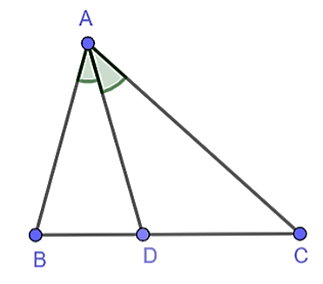
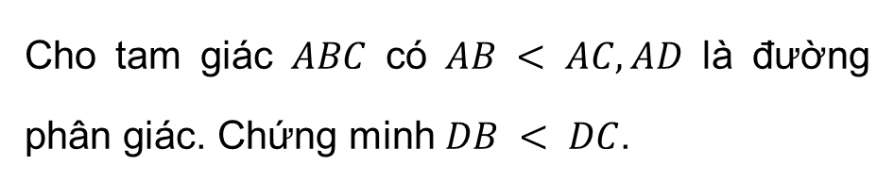


Cho tam giác $ABC$ có $AB < AC, AD$ là đường phân giác. Chứng minh $DB < DC$.
Luyện tập 2
Giải
Xét $∆ABC$ có $AD$ là đường phân giác
$$⇒\frac{AB}{AC}=\frac{DB}{DC}$$
Mà
$$AB<AC⇒\frac{AB}{AC}<1⇒\frac{DB}{DC}<1$$
$$⇒DB<DC$$

Slide 11
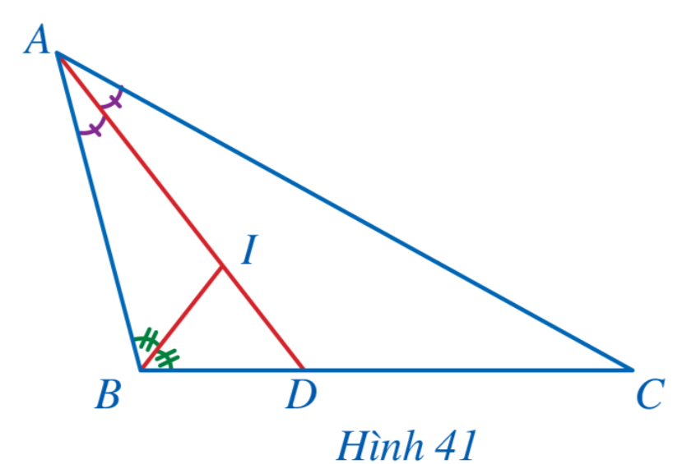
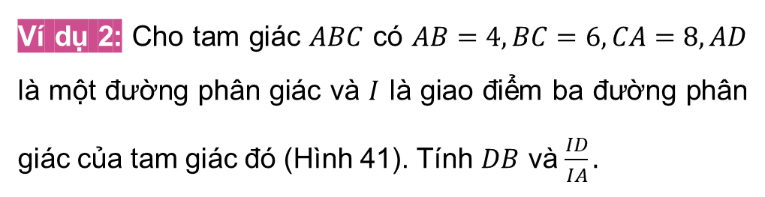
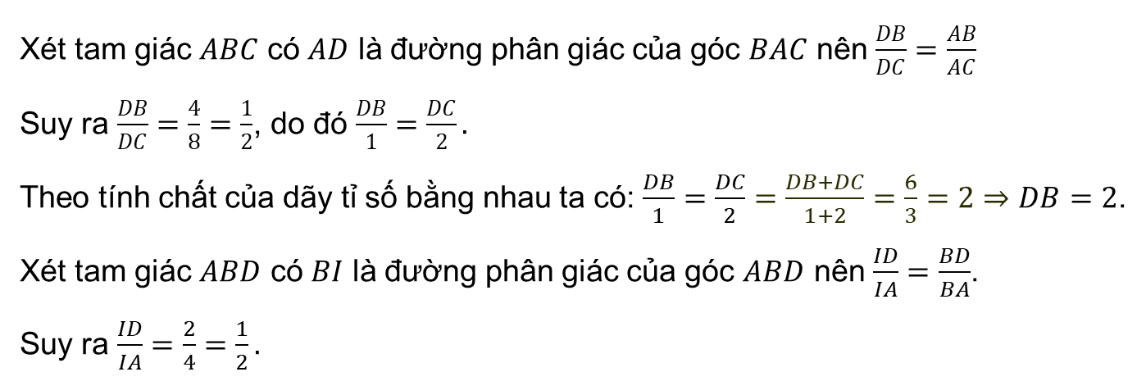
Ví dụ 2: Cho tam giác $ABC$ có $AB=4, BC=6, CA=8, AD$ là một đường phân giác và $I$ là giao điểm ba đường phân giác của tam giác đó (Hình 41). Tính $DB$ và $\frac{ID}{IA}.$
Giải
Xét tam giác $ABC$ có $AD$ là đường phân giác của góc $BAC$ nên $\frac{DB}{DC}=\frac{AB}{AC}$
Suy ra $\frac{DB}{DC}=\frac{4}{8}=\frac{1}{2}$, do đó $\frac{DB}{1}=\frac{DC}{2}.$
Theo tính chất của dãy tỉ số bằng nhau ta có: $\frac{DB}{1}=\frac{DC}{2}=\frac{DB+DC}{1+2}=\frac{6}{3}=2⇒DB=2$.
Xét tam giác $ABD$ có $BI$ là đường phân giác của góc $ABD$ nên $\frac{ID}{IA}=\frac{BD}{BA}$.
Suy ra $\frac{ID}{IA}=\frac{2}{4}=\frac{1}{2}.$

Slide 12
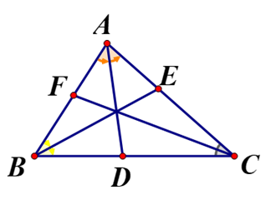

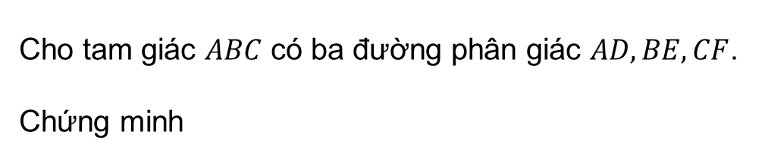

Cho tam giác $ABC$ có ba đường phân giác $AD, BE, CF$. Chứng minh
Luyện tập 3
$$\frac{DB}{DC}.\frac{EC}{EA}.\frac{FA}{FB}=1.$$
Giải
Xét $∆ABC$ có $AD, BE, CF$ là các đường phân giác nên
$$\frac{DB}{DC}=\frac{AB}{AC}; \frac{EC}{EA}=\frac{BC}{AB};\frac{FA}{FB}=\frac{AC}{BC}$$
Ta có:
$$\frac{DB}{DC}.\frac{EC}{EA}.\frac{FA}{FB}=\frac{AB}{AC}.\frac{BC}{AB}.\frac{AC}{BC}=1 (dpcm)$$

Slide 13
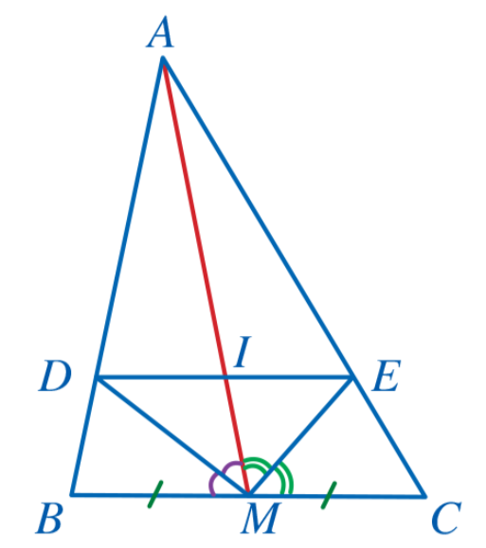
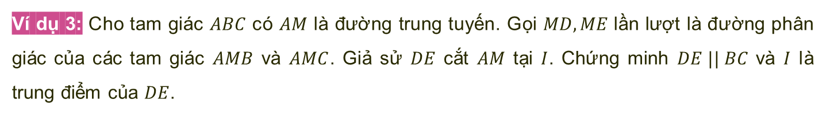

Ví dụ 3: Cho tam giác $ABC$ có $AM$ là đường trung tuyến. Gọi $MD, ME$lần lượt là đường phân giác của các tam giác $AMB$ và $AMC$. Giả sử $DE$ cắt $AM$ tại $I$. Chứng minh $DE || BC$ và $I$ là trung điểm của $DE$.
Giải
Xét tam giác $AMB$ có $MD$ là đường phân giác của góc $AMB$ nên $\frac{DA}{DB}=\frac{MA}{MB}$
Xét tam giác $AMC$ có $ME$ là đường phân giác của góc $AMC$ nên $\frac{EA}{EC}=\frac{MA}{MC}$
Mà $MB=MC$nên $\frac{MA}{MB}=\frac{MA}{MC}.$ Suy ra $\frac{DA}{DB}=\frac{EA}{EC}.$
Vì thế $DE // BC$(định lí Thalès đảo trong tam giác $ABC$).
Áp dụng hệ quả của định lí Thalès trong hai tam giác $ABM$ và $ACM$, ta có:
$\frac{ID}{MB}=\frac{AI}{AM}$ và $\frac{IE}{MC}=\frac{AI}{AM}$ . Suy ra $\frac{ID}{MB}=\frac{IE}{MC}.$
Mà $MB = MC$nên $ID = IE$. Do đó $I$ là trung điểm của $DE$.

Slide 14
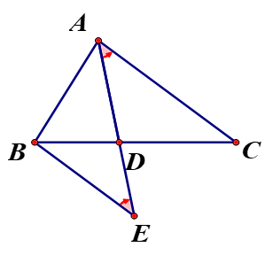
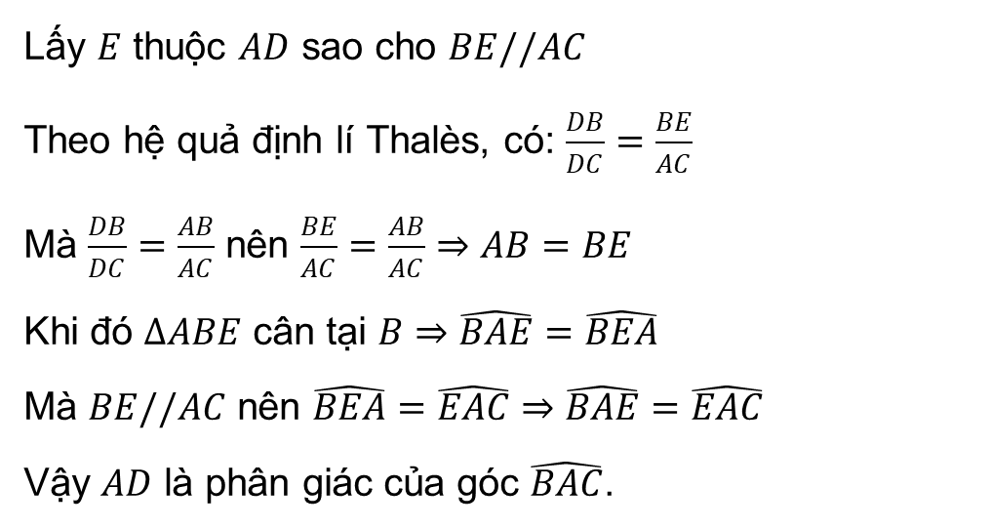
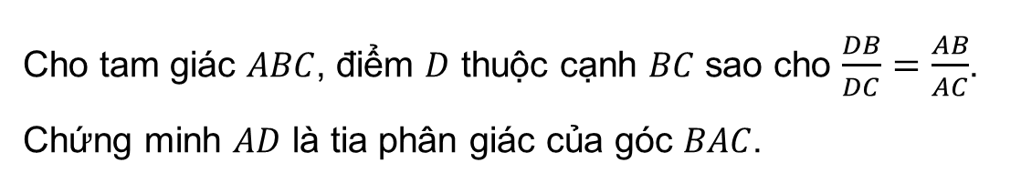
Cho tam giác $ABC$, điểm $D$ thuộc cạnh $BC$ sao cho $\frac{DB}{DC}=\frac{AB}{AC}$.
Chứng minh $AD$ là tia phân giác của góc $BAC$.
Luyện tập 4
Giải
Lấy $E$ thuộc $AD$ sao cho $BE//AC$
Theo hệ quả định lí Thalès, có: $\frac{DB}{DC}=\frac{BE}{AC}$
Mà $\frac{DB}{DC}=\frac{AB}{AC}$ nên $\frac{BE}{AC}=\frac{AB}{AC}$ $⇒AB=BE$
Khi đó $∆ABE$ cân tại $B$ $⇒$ $\hat{BAE}=\hat{BEA}$
Mà $BE//AC$ nên $\hat{BEA}=\hat{EAC}$ $⇒$ $\hat{BAE}=\hat{EAC}$
Vậy $AD$ là phân giác của góc $\hat{BAC}$.

Slide 15
LUYỆN TẬP

Slide 16



Trò Chơi “Đua xe”

Slide 17
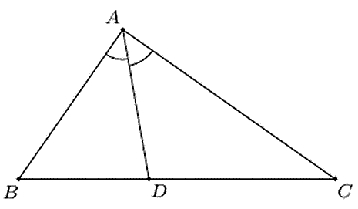
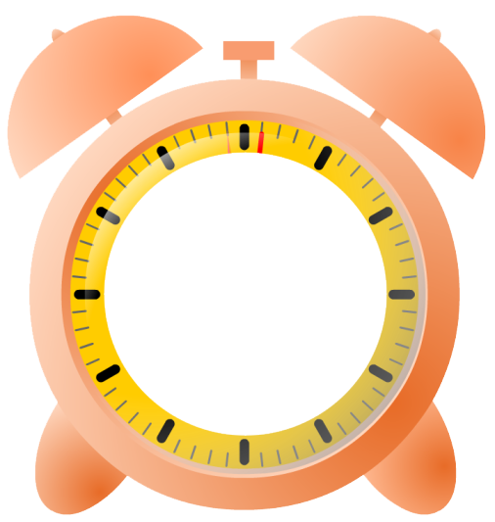





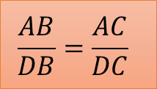
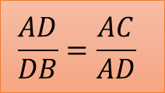

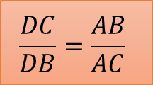
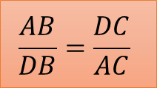
Câu 1. Cho $ΔABC$, $AD$ là phân giác là phân giác trong của góc $A$. Hãy chọn câu đúng
$$\frac{DC}{DB}=\frac{AB}{AC}$$
$$\frac{AB}{DB}=\frac{DC}{AC}$$
A
C
$$\frac{AB}{DB}=\frac{AC}{DC}$$
$$\frac{AD}{DB}=\frac{AC}{AD}$$
B
D
Notes:
Kích chuột vào ô tròn A, B, C, D để chọn đáp án

Slide 18
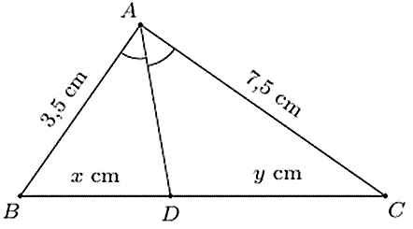
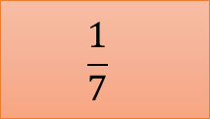
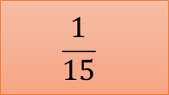

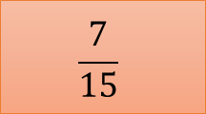
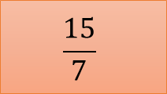
Câu 2. Tỉ số $\frac{x}{y}$ của các đoạn thẳng trong hình vẽ là
$$\frac{7}{15}$$
$$\frac{15}{7}$$
A
C
$$\frac{1}{7}$$
$$\frac{1}{15}$$
B
D
Notes:
Kích chuột vào ô tròn A, B, C, D để chọn đáp án

Slide 19
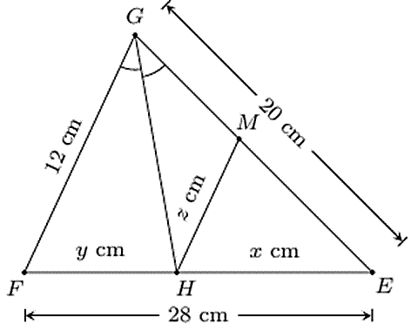
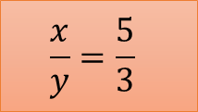
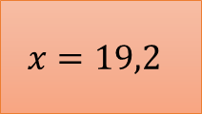
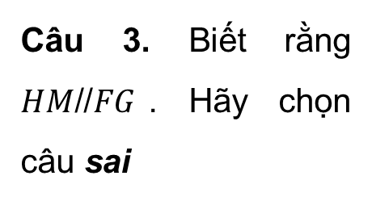
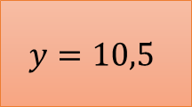

Câu 3. Biết rằng $HM\text{//}FG$. Hãy chọn câu sai
$$y=10,5$$
$$x=17,5$$
A
C
$$\frac{x}{y}=\frac{5}{3}$$
$$x=19,2$$
B
D
Notes:
Kích chuột vào ô tròn A, B, C, D để chọn đáp án

Slide 20





Câu 4. Cho $ΔABC$ có $AB=12\text{cm}$, $AC=9\text{cm}$, $BC=14\text{cm}$. Đường phân giác của $\hat{A}$ cắt cạnh $BC$ ở $D$. Độ dài đoạn thẳng $DB$ là?
A
$$6 \text{cm}$$
C
$$\text{7 }\text{cm}$$
B
$$8 \text{cm}$$
D
$$14 \text{cm}$$
Notes:
Kích chuột vào ô tròn A, B, C, D để chọn đáp án

Slide 21






Câu 5. Cho $ΔABC$, tia phân giác trong của góc $A$ cắt $BC$ tại $M$. Vẽ $ME$ song song với $AB$ $\left(E∈AC\right)$. Biết $AB=4\text{cm}$, $AC=6\text{cm}$. Hãy chọn câu đúng
$$ME=2,4\text{cm}$$
$$ME=3,75\text{cm}$$
A
C
$$ME=6,6\text{cm}$$
$$ME=2\text{cm}$$
B
D
Notes:
Kích chuột vào ô tròn A, B, C, D để chọn đáp án

Slide 22



Bài 1 (SGK – tr.69) Cho tam giác $ABC$ có ba đường phân giác $AD, BE, CF$. Biết $AB=4, BC=5, CA=6$. Tính $BD, CE, AF$.
Giải
Xét $∆ABC$ có $AD, BE, CF$ là đường phân giác nên
$\frac{DB}{DC}=\frac{AB}{AC}; \frac{EC}{EA}=\frac{BC}{AB}; \frac{FA}{FB}=\frac{AC}{BC}$
$\frac{DC}{DB}=\frac{6}{4}⟺\frac{5−DB}{DB}=\frac{6}{4}⟺\frac{5}{DB}=\frac{5}{2}⟺DB=2$
$\frac{EC}{EA}=\frac{BC}{AB}=\frac{5}{4}$
Suy ra $\frac{EC}{5}=\frac{EA}{4}=\frac{EC+EA}{5+4}=\frac{6}{9}=\frac{2}{3}$. Vậy $EC=\frac{10}{3}$

Slide 23

Bài 1 (SGK – tr.69) Cho tam giác $ABC$ có ba đường phân giác $AD, BE, CF$. Biết $AB=4, BC=5, CA=6$. Tính $BD, CE, AF$.
Giải
$\frac{FA}{FB}=\frac{AC}{BC}=\frac{6}{5}$
Từ $\frac{FA}{FB}=\frac{6}{5}$ Suy ra $\frac{FA}{6}=\frac{FB}{5}=\frac{FA+FB}{6+5}=\frac{4}{11}$
Vậy $AF=\frac{6 . 4}{11}=\frac{24}{11}$

Slide 24



Bài 2 (SGK – tr.69) Cho tam giác $ABC$ có đường trung tuyến $AM$. Tia phân giác của góc $ABC$ lần lượt cắt các đoạn thẳng $AM, AC$ tại điểm $D, E$. Chứng minh $\frac{EC}{EA}=2\frac{DM}{DA}$.
Giải
$∆ABC$ có $BE$ là đường phân giác nên $\frac{EC}{EA}=\frac{BC}{AB}$
$M$ là trung điểm của $BC$ ($AM$ là đường trung tuyến)
nên $BC=2BM⇒\frac{EC}{EA}=2\frac{BM}{AB}$ (1)
$∆ABM$ có $BD$ là phân giác nên $\frac{DM}{DA}=\frac{BM}{AB}$ (2)
Từ (1)(2) suy ra : $\frac{EC}{EA}=2\frac{DM}{DA}$

Slide 25


Bài 3 (SGK – tr.69) Quan sát Hình 43 và chứng minh $\frac{DB}{DC}:\frac{EB}{EG}=\frac{AG}{AC}$
Giải
Xét $∆ABC$ có $AD$ là đường phân giác của $\hat{BAC}$ nên $\frac{DB}{DC}=\frac{AB}{AC}$ (tính chất đường phân giác)
Suy ra $\frac{DB}{DC}:\frac{EB}{EG}=\frac{AB}{AC}:\frac{EB}{EG}=\frac{AB}{AC}.\frac{EG}{EB}$
Pcm: $\frac{DB}{DC}:\frac{EB}{EG}=\frac{AG}{AC}$ hay $\frac{AB}{AC}.\frac{EG}{EB}=\frac{AG}{AC}$
Tức là $\frac{AB}{AG}=\frac{EB}{EG}$ (luôn đúng, vì $AE$ là đường phân giác trong $∆ABG$)
Suy ra đpcm.

Slide 26








Bài 4 (SGK – tr.69) Cho hình thoi $ABCD$ (Hình 44). Điểm $M$ thuộc cạnh $AB$ thoả mãn $AB = 3AM$. Hai đoạn thẳng $AC$ và $DM$ cắt nhau tại $N$. Chứng minh $ND=3MN$.
Giải
Gọi $O=AC∩BD$
Vì $ABCD$ là hình thoi nên $AC⊥BD$ tại $O$
$∆ABD$ cân tại $A$ có $AO$ là đường cao nên $AO$ cũng là đường phân giác $\hat{BAD}$
$$O$$
$∆AMD$ có $AN$ là đường phân giác $\hat{MAD}$ $⇒\frac{ND}{MN}=\frac{AD}{AM}$ (1)
Ta có : $AM=\frac{1}{3} AB$ mà $AD=AB$ $⇒$ $AM=\frac{1}{3} AD$ (2)
Từ (1)(2) suy ra $\frac{ND}{MN}=\frac{AD}{\frac{1}{3} AD}$ hay $\frac{ND}{MN}=3.$ Do đó $ND=3MN$

Slide 27
VẬN DỤNG

Slide 28




Bài 5 (SGK – tr.69) Cho tam giác $ABC$ vuông tại $A$ có $AB=3, AC=4, AD$là đường phân giác. Tính:
a) Độ dài các đoạn thẳng $BC, DB, DC$;
b) Khoảng cách từ điểm $D$ đến đường thẳng $AC$;
c) Độ dài đường phân giác $AD$.
Giải
a) Áp dụng định lí Pythagore tính được $BC=5cm$
$DB+DC=BC=5cm$
Áp dụng tính chất đường phân giác $AD$ trong $∆ABC$
Ta có: $\frac{DB}{DC}=\frac{AB}{AC}$
Tính được $DB=\frac{15}{7}$ ; $DC= \frac{20}{7}$

Slide 29

Giải
b) Gọi $E$ là chân đường vuông góc kẻ từ $D$ đến $AC$
Nên khoảng cách từ $D$ đến $AC$ là $DE$
Ta có $ED//AB$ (quan hệ từ song song đến vuông góc)
Suy ra: $\frac{DE}{AB}=\frac{DC}{CB}⇒\frac{DE}{3}=\frac{\frac{20}{7}}{5}⇒ DE=\frac{12}{7}$
Vậy khoảng cách từ $D$ đến $AC$ là $\frac{12}{7}$ (đvđd)
c) Xét $∆ABC$ có $DE//AB$ nên $\frac{BD}{BC}=\frac{AE}{AC}$ (định lí Thalès)
$⇒\frac{\frac{15}{7}}{5}=\frac{AE}{4}⇒AE=\frac{12}{7}$
$∆ADE$ vuông tại $E$ nên ta có : $AD=\sqrt{AE^{2}+DE^{2}}=\frac{12\sqrt{2}}{7}$

Slide 30



Bài 6 (SGK – tr.69) Cho tứ giác $ABCD$ với các tia phân giác của các góc $CAD$ và $CBD$ cùng đi qua điểm $E$ thuộc cạnh $CD$ (Hình 45). Chứng minh $AD.BC = AC.BD.$
Giải
Ta có $AE; BE$lần lượt là đường phân giác trong $∆ADC$ và $∆BDC$ nên
$$\frac{ED}{EC}=\frac{AD}{AC};\frac{ED}{EC}=\frac{BD}{BC}$$
$$⇒\frac{AD}{AC}=\frac{BD}{BC} hay AD.BC=BD.AC$$

Slide 31
HƯỚNG DẪN VỀ NHÀ
Ôn tập kiến thức đã học.
Hoàn thành bài tập trong SBT.
Đọc và chuẩn bị trước Bài 5. Tam giác đồng dạng.

Slide 32
CẢM ƠN CÁC EM ĐÃ THEO DÕI
BÀI HỌC!

